Slide 1
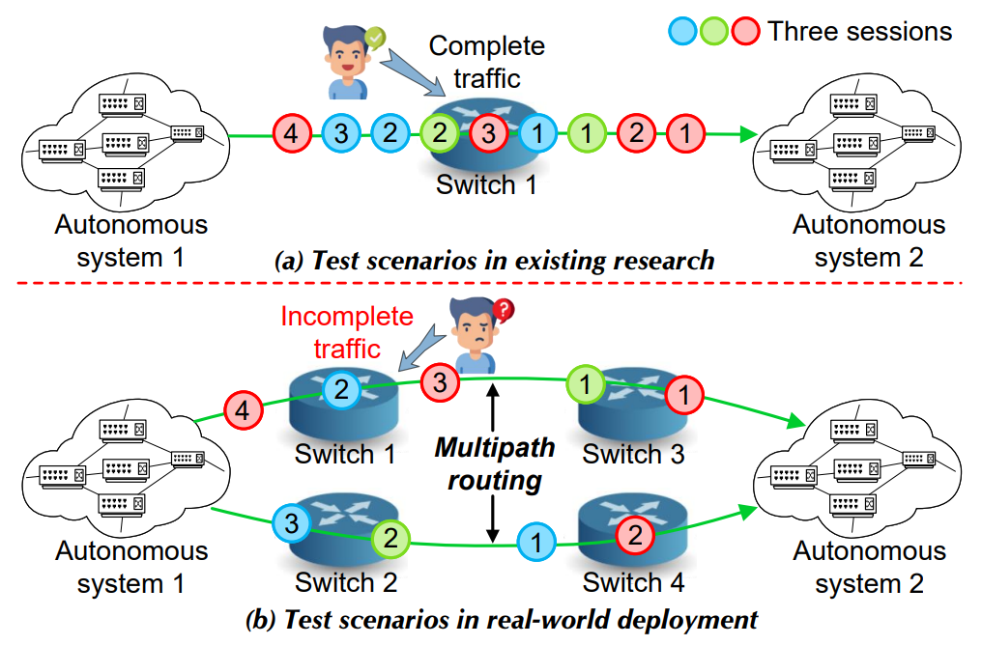
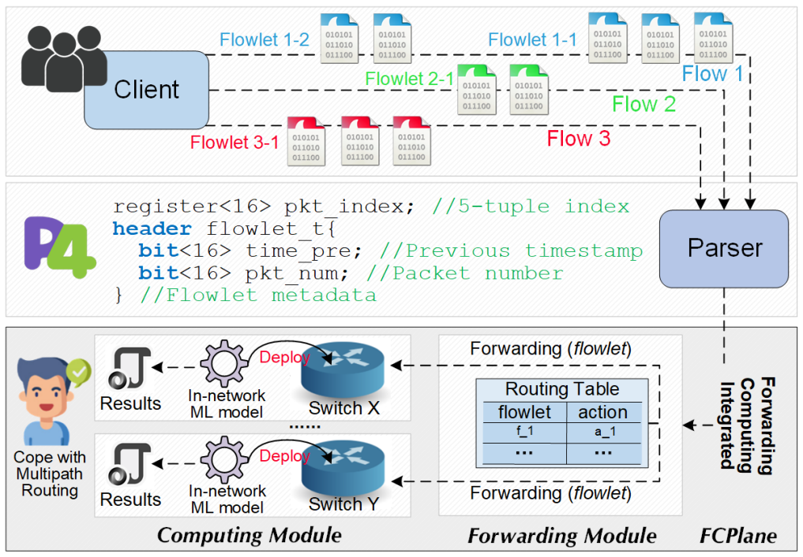
二
代表成果：转发-计算一体化数据平面
1
算法层面：多路径路由场景下的网内流量分析模型部署
多路径路由是网络通信中场景的问题，其可能发生在复杂拓扑场景、也可能由链路故障或链路拥塞而诱发。多路径路由现象会直接导致某些交换机节点观测的流量不全，从而分析错误。
交换机示意图
链路故障
交换机链路故障示意图
真实场景存在多路径路由
转发-计算集成化数据平面
基于Flowlet粒度来进行转发和计算，实现高效负载均衡的同时，支持鲁棒的流量分析，即使在多路径路由场景下。
Verify All Traffic: Towards Zero-Trust In-Network Intrusion Detection against Multipath Routing.
JSAC 2025（CCF-A期刊，IF=17.2）

